Slide 2
Ryby, ikry, žubrienky, vonkajšie oplodnenie
Plod, placenta, mlieč, materské mlieko,
Spermia, nepohyblivá, samčia bunka, pohyblivá
Pútko, žĺtok, škrupina, plôdik, bielok,

Slide 3
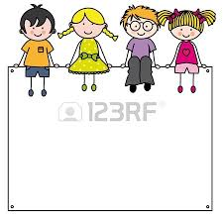
Človek a jeho telo Ľudský organizmus a ľudské spoločenstvo
Mgr. Ivana Sokolská

Slide 4
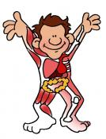
Taxonómia človeka
kmeň: stavovce
trieda: cicavce
rad: primáty

Slide 5
Prečo patrí človek medzi stavovce?
- oporu tela tvorí kostra zo stavcov

Slide 6
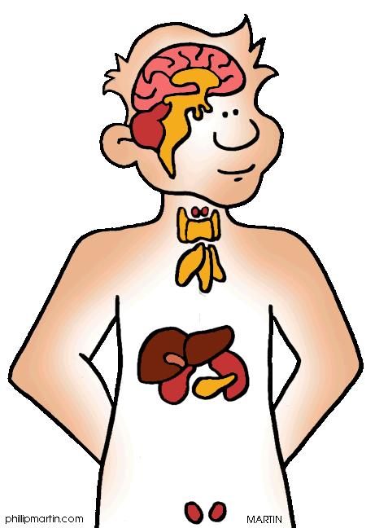
Prečo patrí medzi cicavce?
S inými cicavcami má podobné:
stavba orgánov
funkcia orgánov
orgánové sústavy

Slide 7
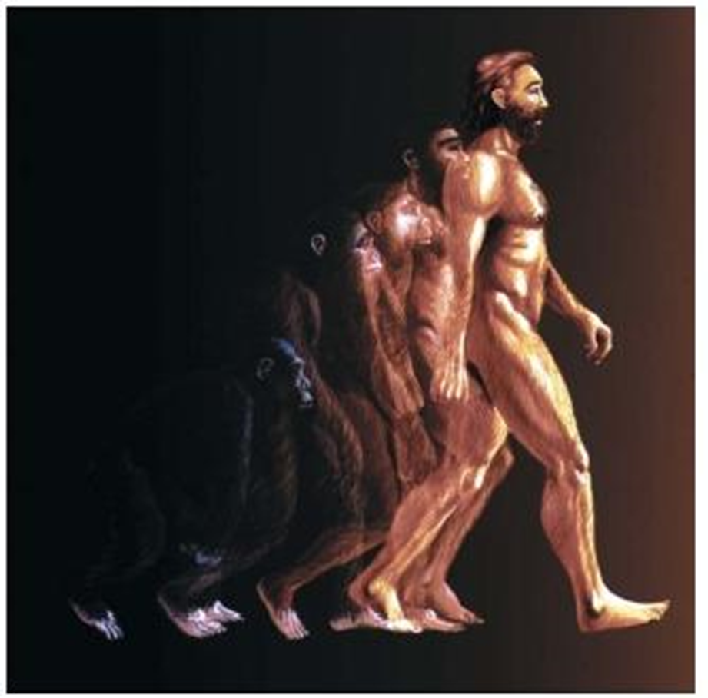
Čo má spoločne s ľudoopmi?
držanie tela
pohyblivé prsty
priestorové videnie
po narodení výživu materským mliekom

Slide 8
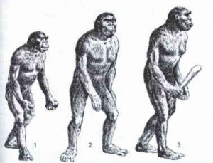
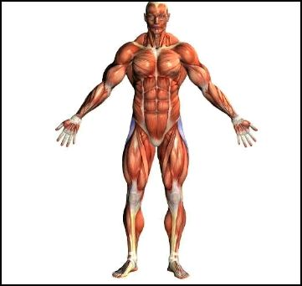
Odlišné znaky človeka od ľudoopov:

Slide 9
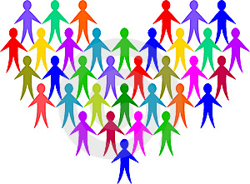
Ľudské spoločenstvo

Slide 10
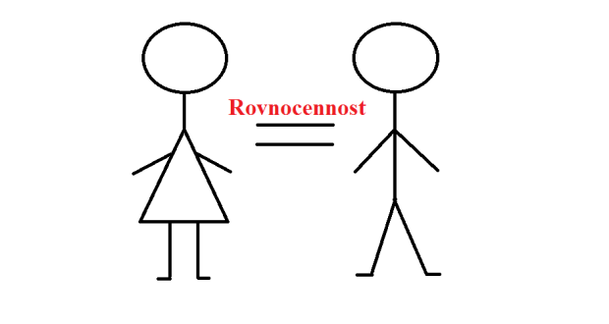
Rovnocennosť
všetci ľudia sú z hľadiska ľudských vlastností a schopností ROVNOCENNÍ

Slide 11
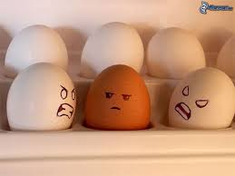
Čo je rasizmus?

Slide 12
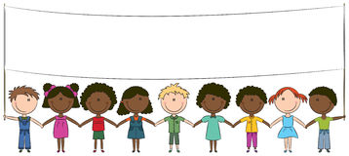
Všetci ľudia sú rovnocenní, pretože patria k jednému biologickému druhu ČLOVEK
ROZUMNÝ!!!

Slide 13
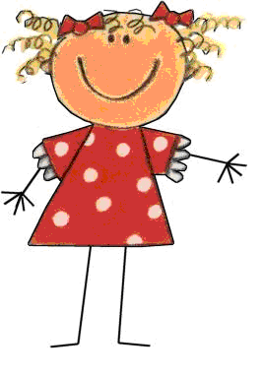
ĎAKUJEM ZA POZORNOSŤ!

